Slide 1
Σχεδιασμός ψηφιακού υλικού για τη διδασκαλία της ασφαλούς πλοήγησης στο διαδίκτυο σε μαθητές δημοτικού σχολείου.
Πρόγραμμα Μεταπτυχιακών Σπουδών:
«Επιστήμες της Αγωγής - Εξ Αποστάσεως Εκπαίδευση με την χρήση των ΤΠΕ (e-Learning)»
Σοφία Παναγιωτοπούλου
Επιτροπή Κρίσης ΔΕ
Παναγιώτης Αναστασίαδης Καθηγητής Π.Τ.Δ.Ε. Πανεπιστημίου Κρήτης | Βαγγέλης – Ιωάννης Παπαβασιλείου Επίκουρος Καθηγητής Π.Τ.Δ.Ε. Πανεπιστημίου Κρήτης | Κωνσταντίνος Χρηστίδης Ε.ΔΙ.Π. – Π.Τ.Δ.Ε. Πανεπιστημίου Κρήτης
Ρέθυμνο, 2019

Slide 2

1. Σκοπός
Σκοπός της παρούσας εργασίας είναι να παρουσιαστεί το ζήτημα της ασφαλούς πλοήγησης στο διαδίκτυο.
Συγκεκριμένα, δημιουργήθηκε ψηφιακό εκπαιδευτικό υλικό προκειμένου οι μαθητές:
να κατανοήσουν και να γνωρίσουν τους κινδύνους του διαδικτύου
και να αναπτύξουν δεξιότητες αντιμετώπισης των κινδύνων αυτών.

Slide 3
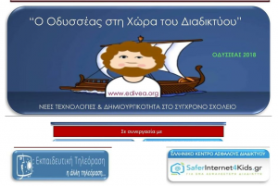

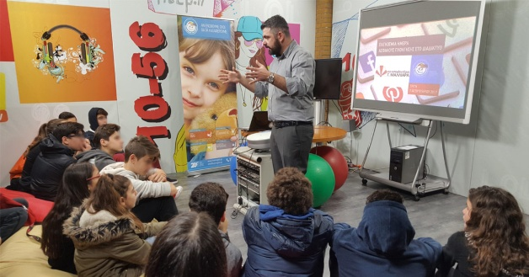



2. Συνεισφορά της διπλωματικής (1/2)
Μελετώντας για την ασφάλεια στο διαδίκτυο διαπιστώθηκε ότι έχει καταβληθεί προσπάθεια ενσωμάτωσης στην εκπαιδευτική διαδικασία τρόπων που θα συμβάλουν στην έγκαιρη και έγκυρη ενημέρωση των παιδιών.

Slide 4

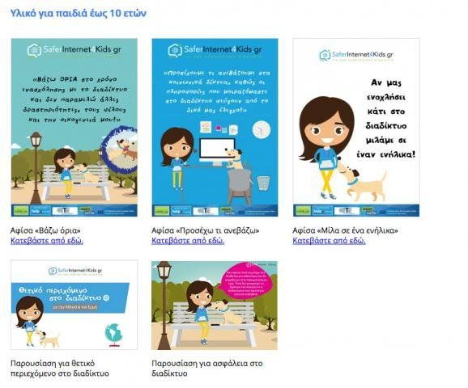
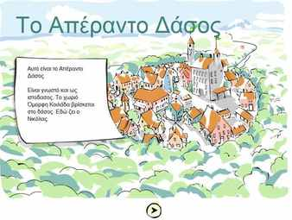
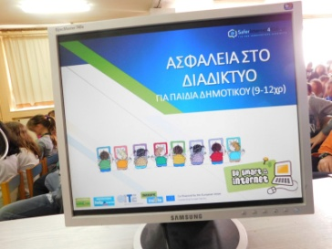
2. Συνεισφορά της διπλωματικής (2/2)
Υπάρχει αρκετό υλικό για την ασφάλεια στο διαδίκτυο και για τους κινδύνους και δραστηριότητες που μπορούν να ενσωματώσουν οι εκπαιδευτική στο μάθημά τους.
ιστορίες
αφίσες
παιχνίδια
παρουσιάσεις
Το υλικό αυτό, βέβαια, βρίσκεται διάσπαρτο στο διαδίκτυο και δεν έχει τη μορφή ολοκληρωμένης εκπαιδευτικής παρέμβασης.

Slide 5


3. Ερευνητικά Ερωτήματα (1/2)
1. Ποια είναι τα χαρακτηριστικά που πρέπει να έχει η μορφή προκειμένου να είναι χρηστικό το ψηφιακό υλικό για την ασφαλή χρήση του διαδικτύου;
2. Ποια είναι τα χαρακτηριστικά ενός ψηφιακού εκπαιδευτικού υλικού εύχρηστου από τους μαθητές/τριες κυρίως του δημοτικού σχολείου που θα μπορεί να αξιοποιηθεί είτε στη σχολική τάξη είτε εξ αποστάσεως;
3. Ποια είναι τα χαρακτηριστικά ενός ψηφιακού εκπαιδευτικού υλικού που να προωθεί την αυτόνομη μάθηση;

Slide 6
3. Ερευνητικά Ερωτήματα (2/2)
4. Ποια είναι τα χαρακτηριστικά ενός ψηφιακού εκπαιδευτικού υλικού που να είναι αλληλεπιδραστικό;
5. Ποια είναι η δυνατότητα παρέμβασης και διόρθωσης του υλικού ανάλογα με την εξέλιξη των τεχνολογικών δεδομένων;
6. Ποια είναι η δυνατότητα παρέμβασης και βελτίωσης του υλικού ανάλογα με την ανταπόκριση των μαθητών/τριών και τις δημιουργικές τους προτάσεις;

Slide 7
4. Δομή της εργασίας
Εισαγωγή
Το διαδίκτυο
Οι κίνδυνοι που σχετίζονται με τη χρήση του διαδικτύου
Η ασφαλής πλοήγηση
Το μάθημα της πληροφορικής στο δημοτικό
Η χρήση του animation
Μεθοδολογία δημιουργίας ψηφιακού εκπαιδευτικού υλικού
Συμπεράσματα

Slide 8
5. Θεωρητικό Πλαίσιο (1/2)
Ιστορικά στοιχεία για το διαδίκτυο
Τα οφέλη που προκύπτουν από τη χρήση του διαδικτύου
Η αναγκαιότητα της διδασκαλίας κάποιων πτυχών του διαδικτύου
Οι κίνδυνοι του διαδικτύου (αναλυτικά)

Slide 9
5. Θεωρητικό Πλαίσιο (2/2)
Διαπιστώνονται κάποιες ελλείψεις που αφορούν στην ανάγκη δημιουργίας ψηφιακού οπτικοακουστικού υλικού που να τις καλύπτει
Παρουσιάζονται τεχνικές δημιουργίας κινουμένων σχεδίων που μπορεί να χρησιμοποιήσει κάποιος για την δημιουργία εκπαιδευτικού υλικού για παιδιά.
Γίνεται αναφορά στο μάθημα της πληροφορικής στην πρωτοβάθμια εκπαίδευση
Προσεγγίζεται η έννοια της ασφαλούς πρόσβασης στο διαδίκτυο και των παραμέτρων της

Slide 10
6. Μεθοδολογία (1/2)
Μεθοδολογία έρευνας που ακολουθήθηκε:
Έρευνα βασισμένη στο σχεδιασμό
(Design based research)
Αναγνώριση και ανάλυση του προβλήματος
Ανάπτυξη πρωτοτύπου
Επαναληπτικούς κύκλους δοκιμών
Παραγωγή και εφαρμογή σχεδιαστικών αρχών
(Schmitz, Klemke, Walhout & Specht, 2015)

Slide 11
6. Μεθοδολογία (2/2)
Έγινε αναγνώριση και ανάλυση του προβλήματος καθώς και ανάπτυξη πρωτότυπου υλικού
Η ανάπτυξη του υλικού βασίστηκε στο
Μεικτό Συνδυαστικό Περιβάλλον Μάθησης
(Blended learning) (Anastasiades, 2012)
Εξ αποστάσεως εκπαίδευση
Πρόσωπο με πρόσωπο διδασκαλία
Μεικτό Συνδυαστικό Περιβάλλον Μάθησης

Slide 12
7. Παραγόμενο εκπαιδευτικό υλικό (1/3)
Σκοπός
Οι μαθητές του δημοτικού σχολείου να κατανοήσουν τους κινδύνους που ελλοχεύουν στον παγκόσμιο ιστό και να αναπτύξουν δεξιότητες αντιμετώπισης των κινδύνων που μπορεί να συναντήσουν.
Περιεχόμενο
Το εκπαιδευτικό υλικό αποτελείται από 16 μονοπάτια γνώσης. Το πρώτο μονοπάτι της γνώσης είναι εισαγωγικό. Σε αυτό υπάρχει η περιγραφή του μαθήματος, όπου αναγράφονται ο σκοπός, οι επιμέρους στόχοι και η δομή του. Από το δεύτερο έως και το δέκατο πέμπτο μονοπάτι γνώσης διδάσκονται οι κίνδυνοι του διαδικτύου. Το τελευταίο μονοπάτι είναι συζήτηση.

Slide 13
7. Παραγόμενο εκπαιδευτικό υλικό (2/3)
Για τη δημιουργία του διαδραστικού εκπαιδευτικού υλικού αξιοποιήθηκαν οι παρακάτω αρχές:
α) η Πολυμεσική Αρχή, δηλαδή η παράλληλη παρουσίαση κειμένου, εικόνας και πληροφορίας,
β) η Αρχή της Προσαρμοστικότητας, με τη χρήση αφήγησης
γ) η Αρχή της Σηματοδότησης, για την άμεση εστίαση από τον επιμορφούμενο και
δ) η Αρχή της Συνοχής, με τη δόμηση μόνο των απαραίτητων πληροφοριών χωρίς τη χρήση πλεοναζουσών και πολυσύνθετων πληροφοριών
(Αναστασιάδης & Σπαντιδάκης, 2007)

Slide 14
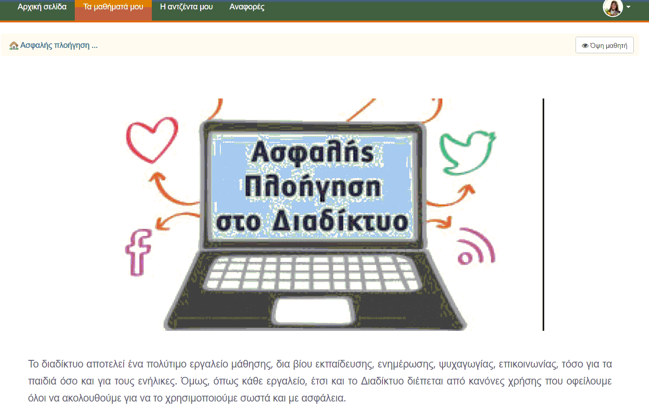
7. Παραγόμενο εκπαιδευτικό υλικό (3/3)

Slide 15
Συμπεράσματα (1/2)
Το εκπαιδευτικό υλικό σχεδιάστηκε και υλοποιήθηκε με σκοπό να διατεθεί κυρίως στους εκπαιδευτικούς που θέλουν να ασχοληθούν με συστηματικό και ολοκληρωμένο τρόπο.
Γι’ αυτό το λόγο είναι αναρτημένο στην εκπαιδευτική πλατφόρμα Chamilo του Ε.ΔΙ.Β.Ε.Α. και μπορεί να χρησιμοποιηθεί για να στηρίξει είτε τις δραστηριότητες που πρέπει να αναλαμβάνονται από τα σχολεία την Ημέρα Ασφαλούς Διαδικτύου είτε σε οποιαδήποτε άλλη ευκαιρία.

Slide 16
Συμπεράσματα (2/2)
Το υλικό αυτό προωθεί την αυτόνομη μάθηση μιας και τα παιδιά μπορούν να ασχοληθούν μόνα τους από το σπίτι τους με την άνεσή τους και στο χρόνο που επιθυμούν. Μπορούν να δουν το υλικό όσες φορές επιθυμούν και να έχουν το χρόνο που χρειάζονται για να το εμπεδώσουν.
Επιπλέον, το υλικό είναι αλληλεπιδραστικό και τα παιδιά έχουν την ευκαιρία να λαμβάνουν ανατροφοδότηση από τον εκπαιδευτικό και να συνομιλούν με τους συμμαθητές τους.

Slide 17
Προτάσεις για μελλοντική έρευνα
Όπως ήδη έχουμε αναφέρει η παρούσα έρευνα δεν προχώρησε στην πιλοτική εξέταση και αξιολόγηση του πρωτότυπου.
Γι’ αυτό προτείνεται μελλοντικά να διερευνηθούν τα παρακάτω πεδία:
η ευχρηστία και λειτουργικότητα της εφαρμογής και του περιεχομένου
η ελκυστικότητα του περιεχομένου και η ικανοποίηση των μαθητών από την αλληλεπίδρασή τους.
η αποδοτικότητα της εφαρμογής ως διδακτικού εργαλείου
η αποτελεσματικότητα και η αποδοτικότητα του υλικού που χρησιμοποιήθηκε
η αποτελεσματικότητα της διδακτικής παρέμβασης

Slide 18
Σας ευχαριστώ για την προσοχή σας

